Slide 1




Tiết 1

Slide 2












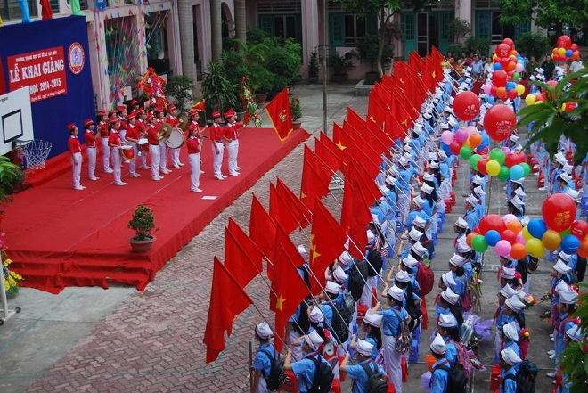







ĐỌC

Slide 3



Slide 4

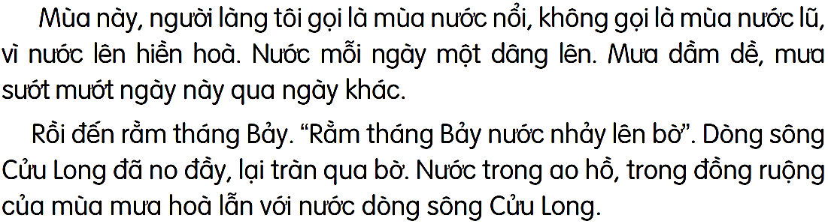
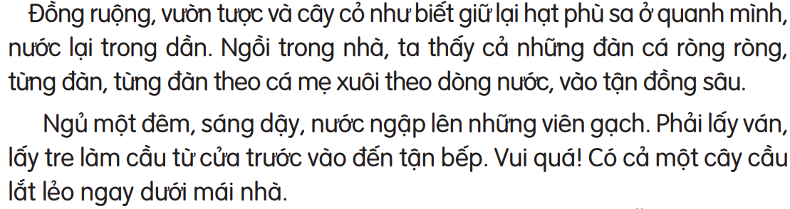
1
2
3
4

Slide 5
Luyện đọc từ khó
sướt mướt
đồng sâu
ròng ròng
lắt léo

Slide 6
Từ ngữ
dầm dề: ý nói mưa kéo dài
sướt mướt: ý nói mưa buồn
lắt lẻo: ý nói chông chênh, không vững chắc ở
trên cao.

Slide 7
Luyện đọc câu dài
Nước trong ao hồ,/ trong đồng ruộng của mùa mưa/ hoà lẫn với nước dòng sông Cửu Long.

